Slide 1
Buenas prácticas en Python

Slide 2
PEP
Python Enhancement Proposals
http://www.python.org/dev/peps/
De que tratan los PEP?
  http://www.python.org/dev/peps/pep-0001/
PEP8: Guia de estilo para código Python
  Objetivo principal: legibilidad del código

Slide 3
Forma del código

Slide 4
Indentación
Usar 4 espacios para definir un nivel de identación, o usar tabs.
No usar combinaciones de tabs y espacios.
Definición e invocación de funciones con nombres largos o muchos caracteres, con parámetros alieados.

Slide 5
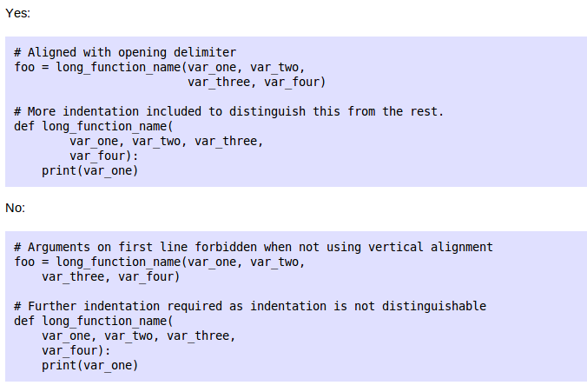

Slide 6
Tamaño de línea
Tamaño máximo de la línea de código: 79 caracteres.
Tamaño máximo de comentarios (línea o bloque) : 72 caracteres.
Líneas de código largas (ej. condiciones complejas) deben partirse y agruparse con paréntesis.
Al partir una línea con expresión compleja, hacerlo después del operador.

Slide 7
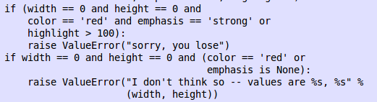

Slide 8
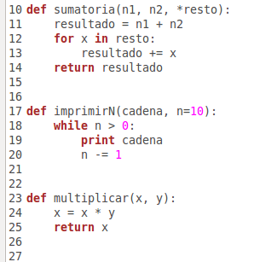
Líneas en blanco
Separar definición de funciones y clases por 2 líneas en blanco.

Slide 9
Imports
Un import por linea, o bien, multiples funciones por import de módulo.
Siempre poner imports al inicio del archivo, después de comentarios del módulo y antes e declaración de variables globales y constantes.
Orden de los import:
  Librerías estándar (ej. sys, random, math)
  Librerías de terceros
  Librerías locales

Slide 10



Slide 11
Espacios en blanco
No ponerlos a lo interno de paréntesis.
No ponerlos antes de : , ;
No ponerlos antes del paréntesis o brackets que abre.
No usar más de un espacio en blanco en asignación.

Slide 12


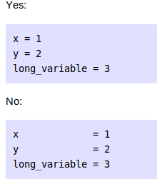



Slide 13
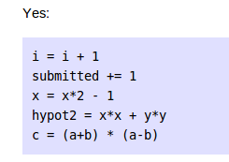
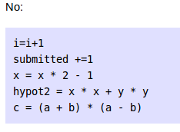
Espacios en blanco
En operadores binarios (como asignación, comparación, etc) usar un espacio a cada lado.
En operadores con menor precedencia, se puede agrupar sin usar espacios.

Slide 14
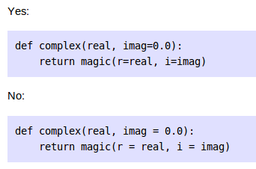
Espacios en blanco
No usar espacios en blanco con el = en parámetros con valores por defecto o con nombres clave:

Slide 15
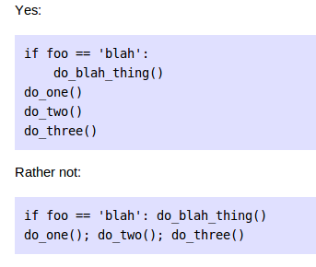
Declaraciones compuestas
Una línea por instrucción, no usar varias instrucciones en una línea.

Slide 16
Comentarios
Siempre usar comentarios para describir funciones, módulos y partes del código complejas.
Asegurarse de actualizar comentarios ante cambios en el código (no tener comentarios contradictorios).
Siempre comenzar comentarios con mayúscula, a menos que inicien haciéndo referencia a un nombre de variable.

Slide 17
Comentarios
En comentarios de bloque, terminar oraciones con el punto.
Comentarios de bloque se deben indentar al mismo nivel del código que comentan.
Comentarios de línea deben ir en la misma línea de código que comentan, y separar el texto del # con un espacio en blanco.

Slide 18
Docstrings
Primer contenido dentro de funciones, módulos o clases.
Todas las funciones a exportar en un módulo deben tener un docstring.
Comienzan y terminan con """ (3 " )
Primera línea es un resumen breve.
Siguientes líneas son descripción más detallada.

Slide 19
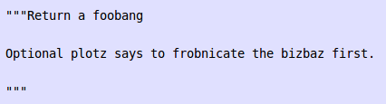
Docstrings

Slide 20
Convención de nombres
No usar nombres de variables l (ele), O, I )i mayúscula).
Nombres de módulos deben ser cortos y en minúscula.
Nombres de clases deben ser en la forma CamelCase.
Al crear Excepciones personalizadas deben usar la convención CamelCase y contener la palabra Error.

Slide 21
Convención de nombres
Nombres de funciones deben ser en minúscula, separando palabras con _. NO usar mixedCase
Los nombres de las constantes se definen en mayúscula y con _ : MAX_OVERFLOW
Las constantes se definen a nivel de módulo.

Slide 22
Recomendaciones generales
Al comparar con None, nunca usar == o !=, sino is o is not.
Al manejar excepciones, siempre mencionar excepciones específicas, no dejar el except solo. En casos extremos, usar except Exception.
Al comparar tipos, usar función isinstance, ejemplo: if isinstance(obj, int):

Slide 23
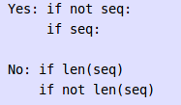
Recomendaciones generales
En secuencias (strings, listas, tuplas), aprovechar el hecho de que la secuencia vacía equivale a False

Slide 24

Recomendaciones generales
No compare valores booleanos con True o False usando ==

